Slide 1
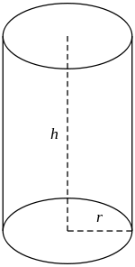
ЦИЛІНДРИ
Підготувала Островерх Ольга, 11-Б клас

Slide 2
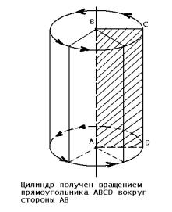
Циліндр - геометричне тіло, яке складається не більше ніж з двох паралельних кругів, які суміщаються паралельним перенесенням, та всіх відрізків, що сполучають відповідні точки цих кругів. Основа перетинає кожну твірну бічної поверхні рівно один раз.

Slide 3
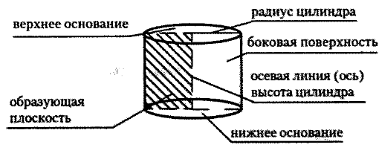
Елементи циліндра
Твірні - відрізки, що сполучають відповідні точки кіл кругів. Вони паралельні і рівні.
Поверхня складається з основ і бічної поверхні.
Бічна поверхня складається з твірних.
Радіус циліндра - радіус його основи.

Slide 4
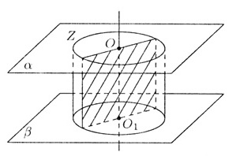
Висота – це відстань між площинами основ.
Вісь - це пряма, яка проходить через центри основ. Вона паралельна твірним.
Осьовий переріз - переріз циліндра площиною,що проходить через вісь циліндра.

Slide 5
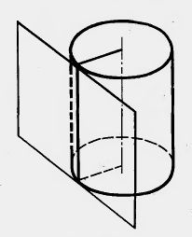
Дотична до циліндра — площина, яка проходить через твірну прямого циліндра і перпендикулярна до осьового перерізу, проведеного через цю твірну, називається площиною.

Slide 6
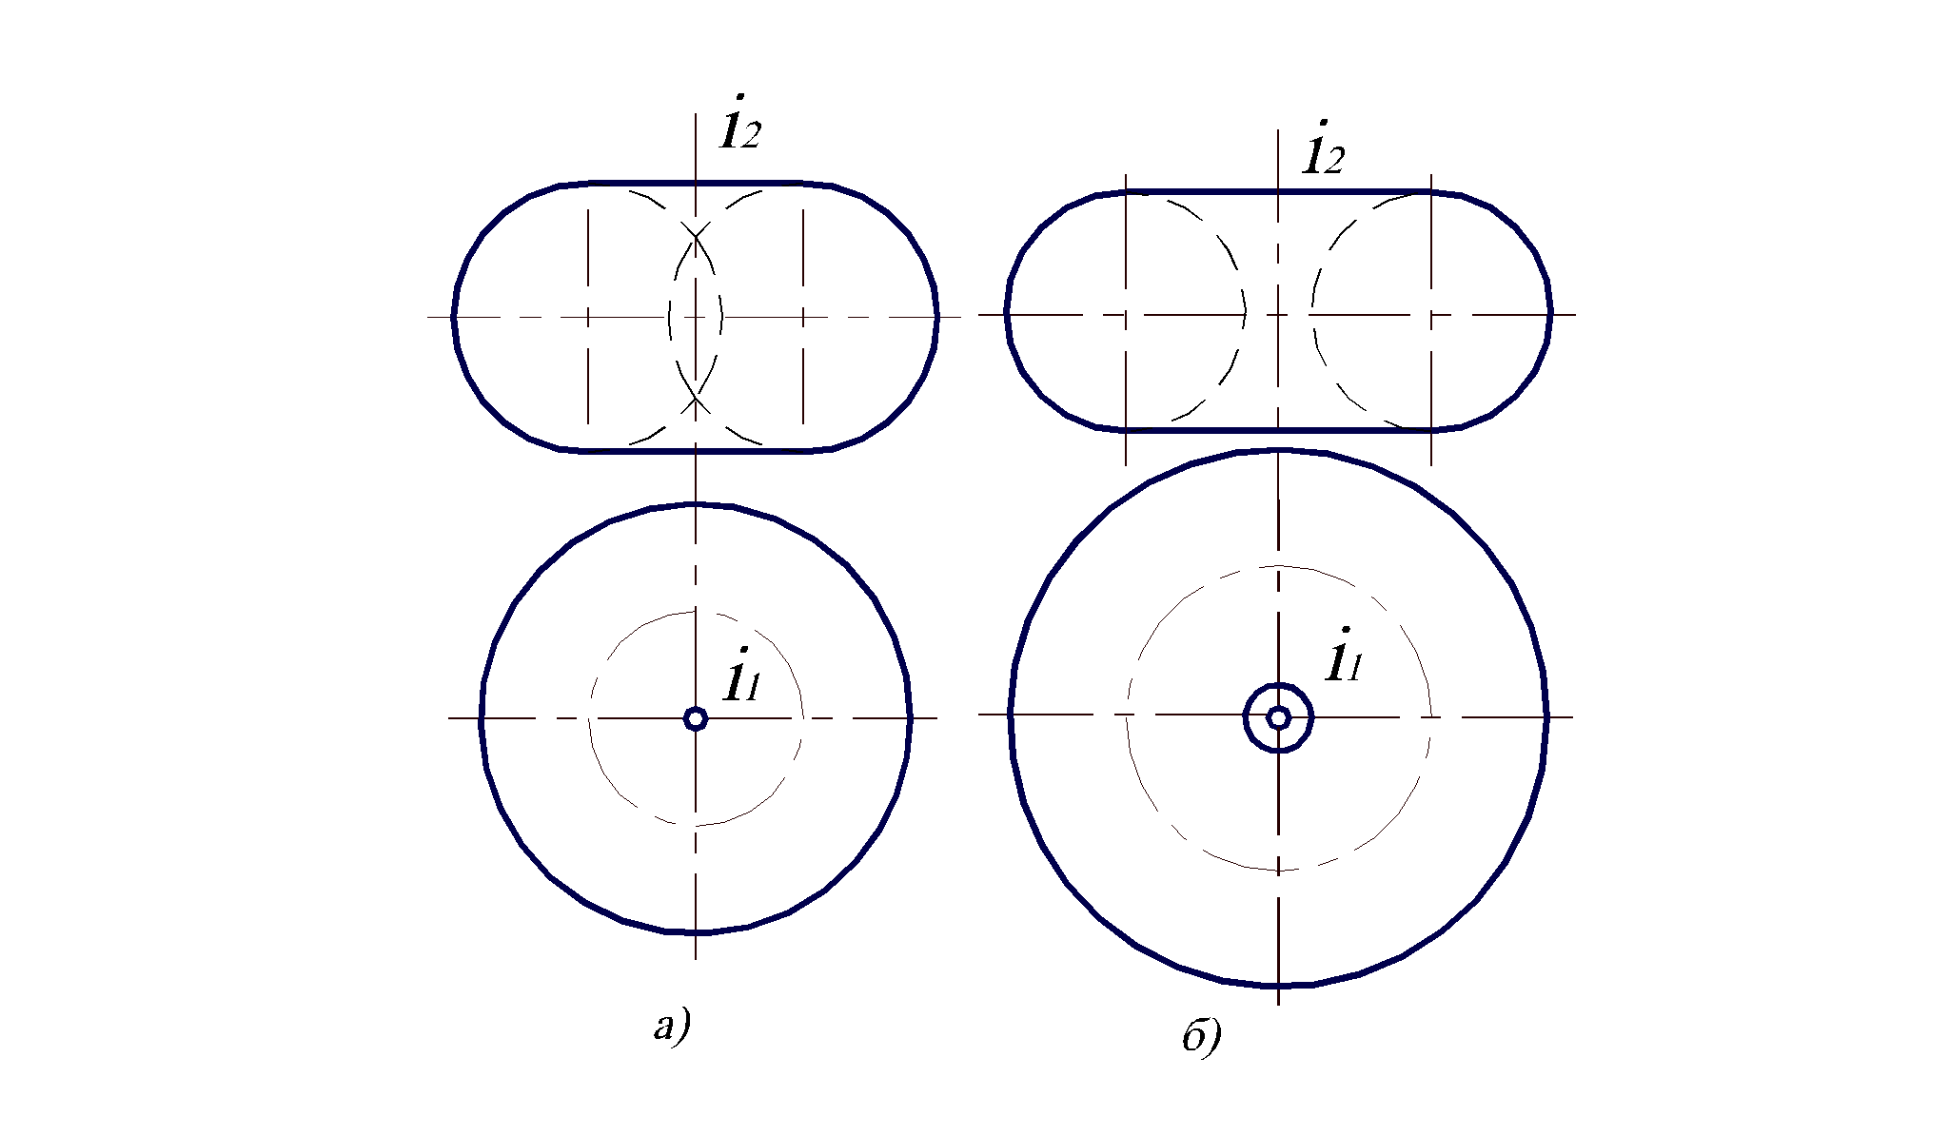
Види циліндрів
Нескінченний циліндр — це нескінченне тіло, обмежене замкнутою нескінченною циліндричною поверхнею.
Відкритий циліндр — обмежене замкнутим циліндровим променем і його основою геометричне тіло.

Slide 7
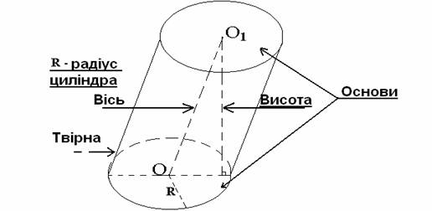
Основи циліндра впливають на його вид:
якщо основи циліндра пласкі (і, отже, що містять їх площині рівнобіжні) — циліндр називають таким, що стоїть на площині;
якщо основи стоять на площині циліндра перпендикулярні твірним — прямий циліндр; зокрема, якщо основа що стоїть на площині циліндра:
  коло — круглий циліндр;
  еліпс — еліптичний циліндр.

Slide 8

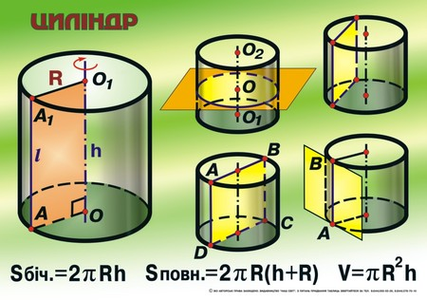
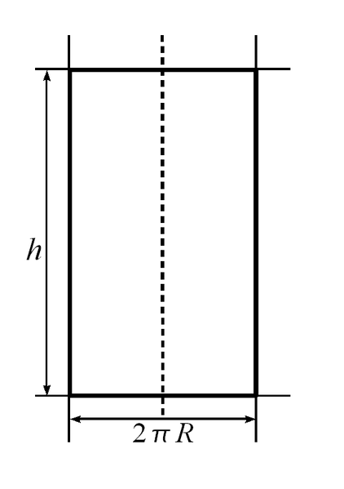
Площа бічної поверхні циліндра дорівнює площі його розгортки та обчислюється за формулою:
Площа повної поверхні циліндра дорівнює сумі площ його бічної поверхні та його основ:
Об’єм циліндра дорівнює:

Slide 9
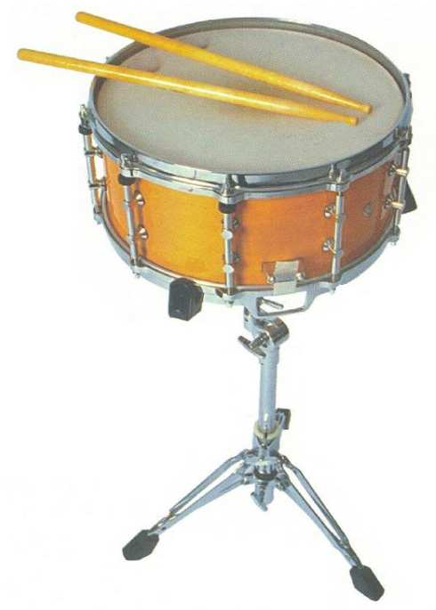
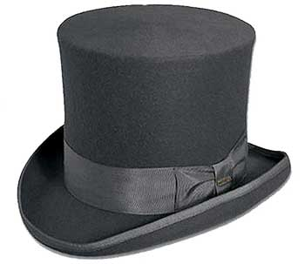
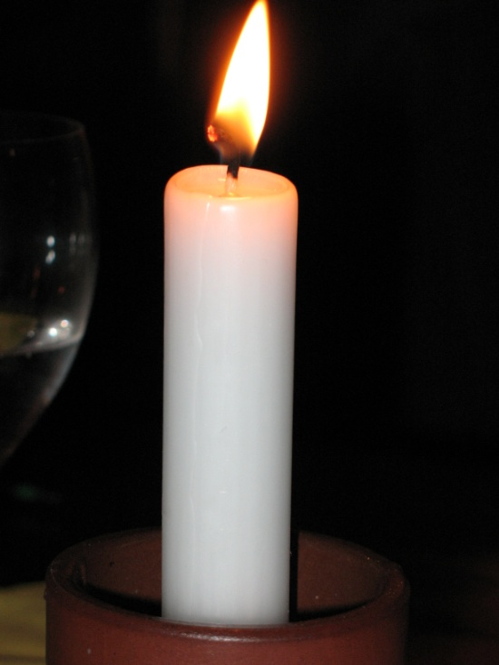
Циліндри в нашому житті
Капелюх - циліндр
Свічка
Барабан

Slide 10
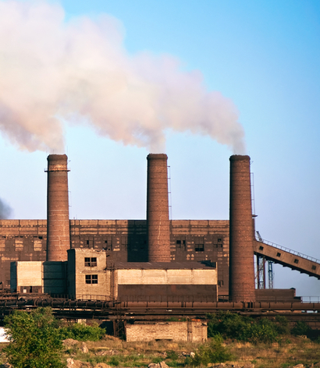
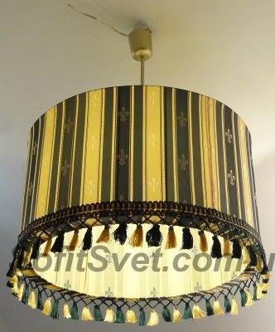
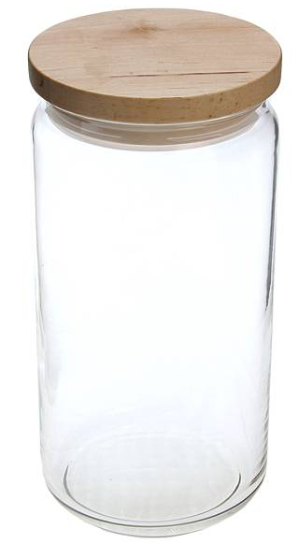
Абажур Банка Заводські труби

Slide 11
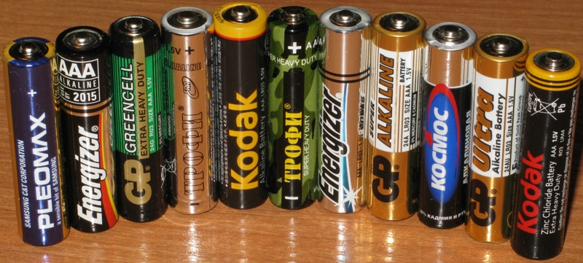
Батарейки

Slide 12
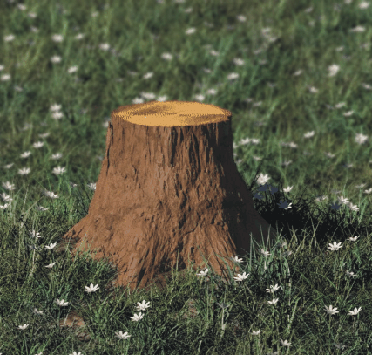
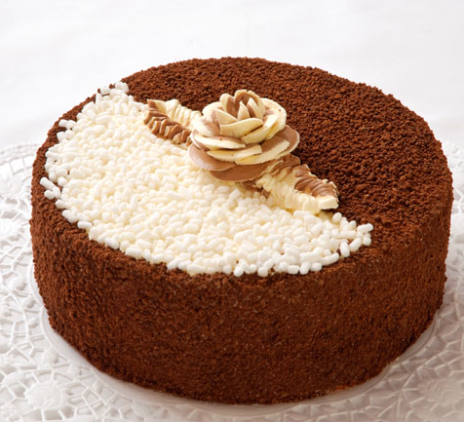
Пень Торт

